Slide 1

医师资格线上审核
填报要求及注意
事项
医师资格现场审核（麒麟区点）

Slide 2
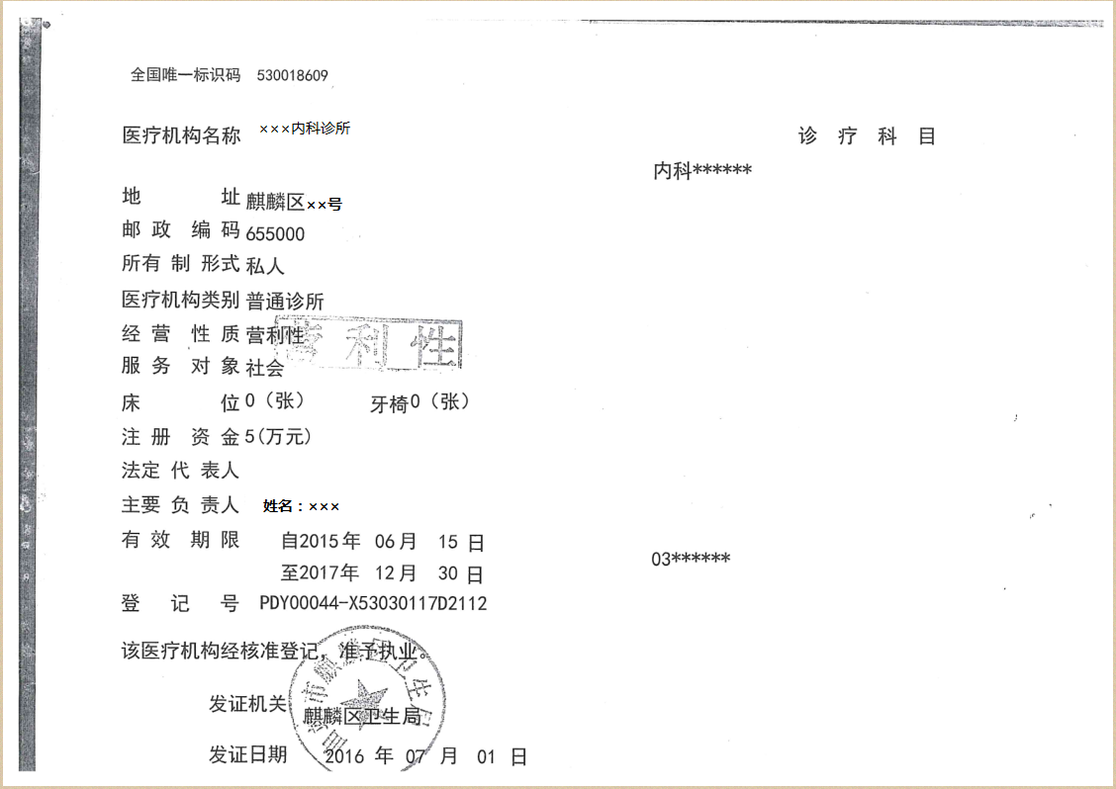
医疗机构执业许可证副本复印件加盖医疗机构名称公章
注：公章名称必须与医疗机构名称一致。

Slide 3
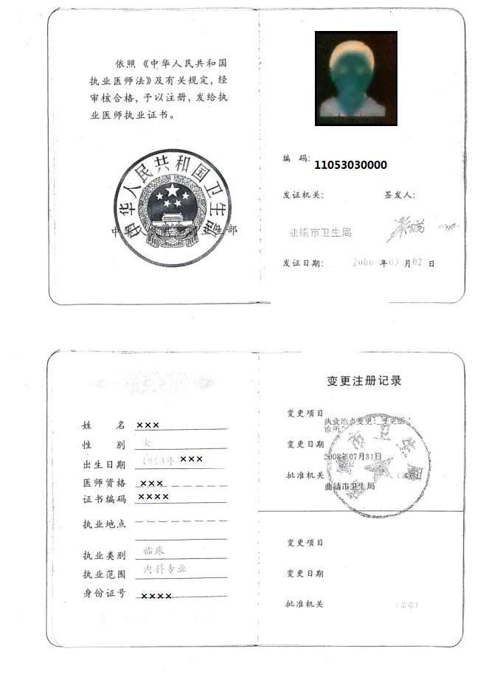
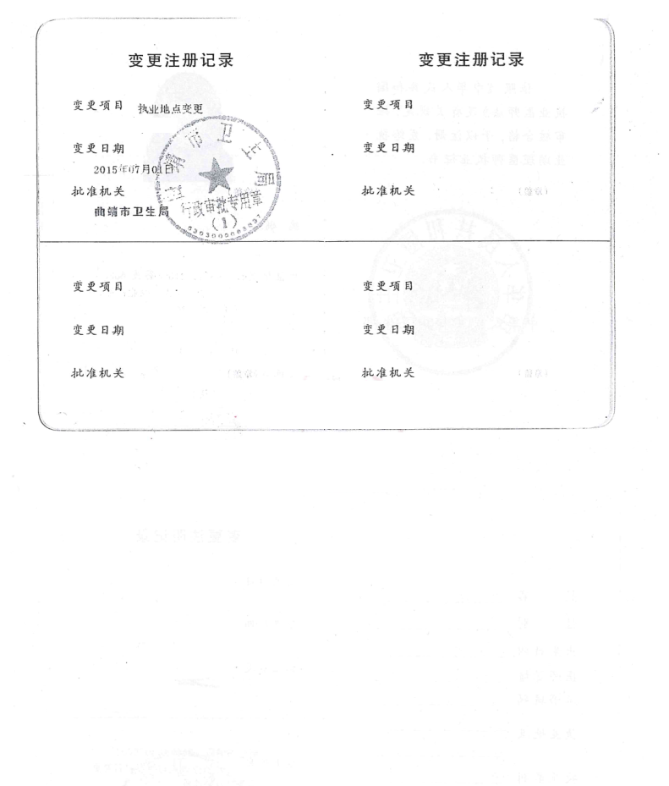
医师执业证书需上传“中华人民共和国卫生部”公印面，持有执业证书本人基本信息面，如有：变更记录则继续增加。

Slide 4
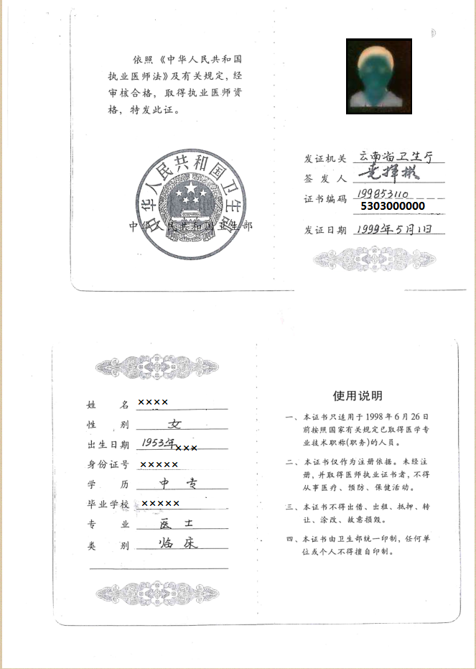
医师资格证书需上传带“中华人民共和国卫生部”公印面，持有资格证书本人基本信息面。

Slide 5
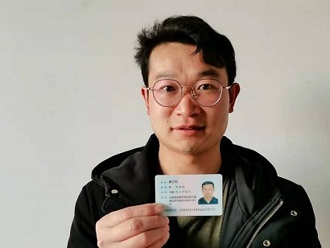
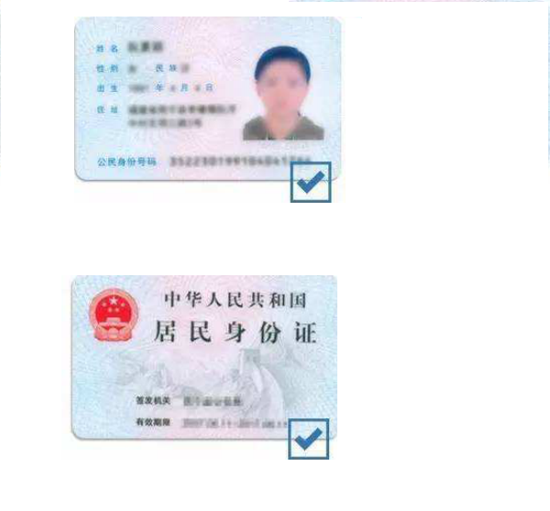
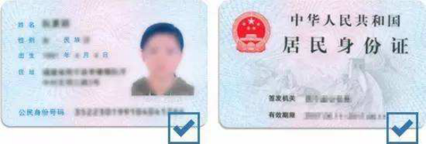
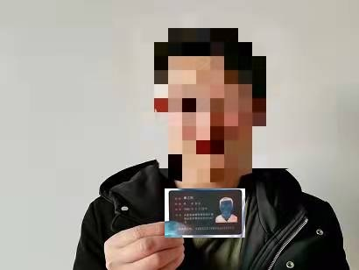
身份证上传材料需为：身份证正面，身份证背面及本人手持身份证正面共三张照片。

Slide 6
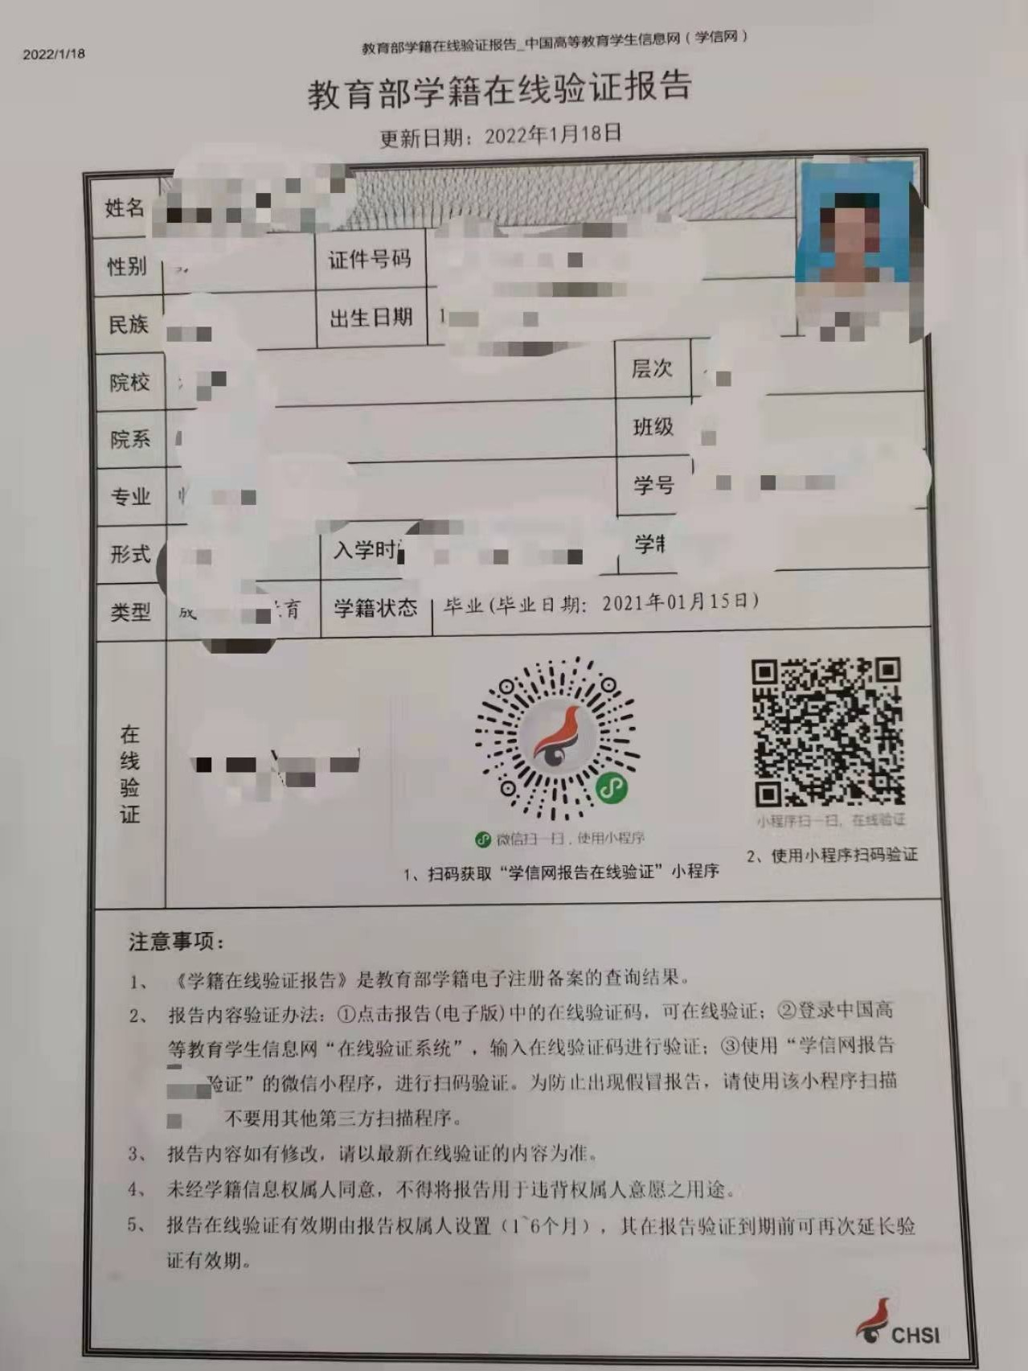
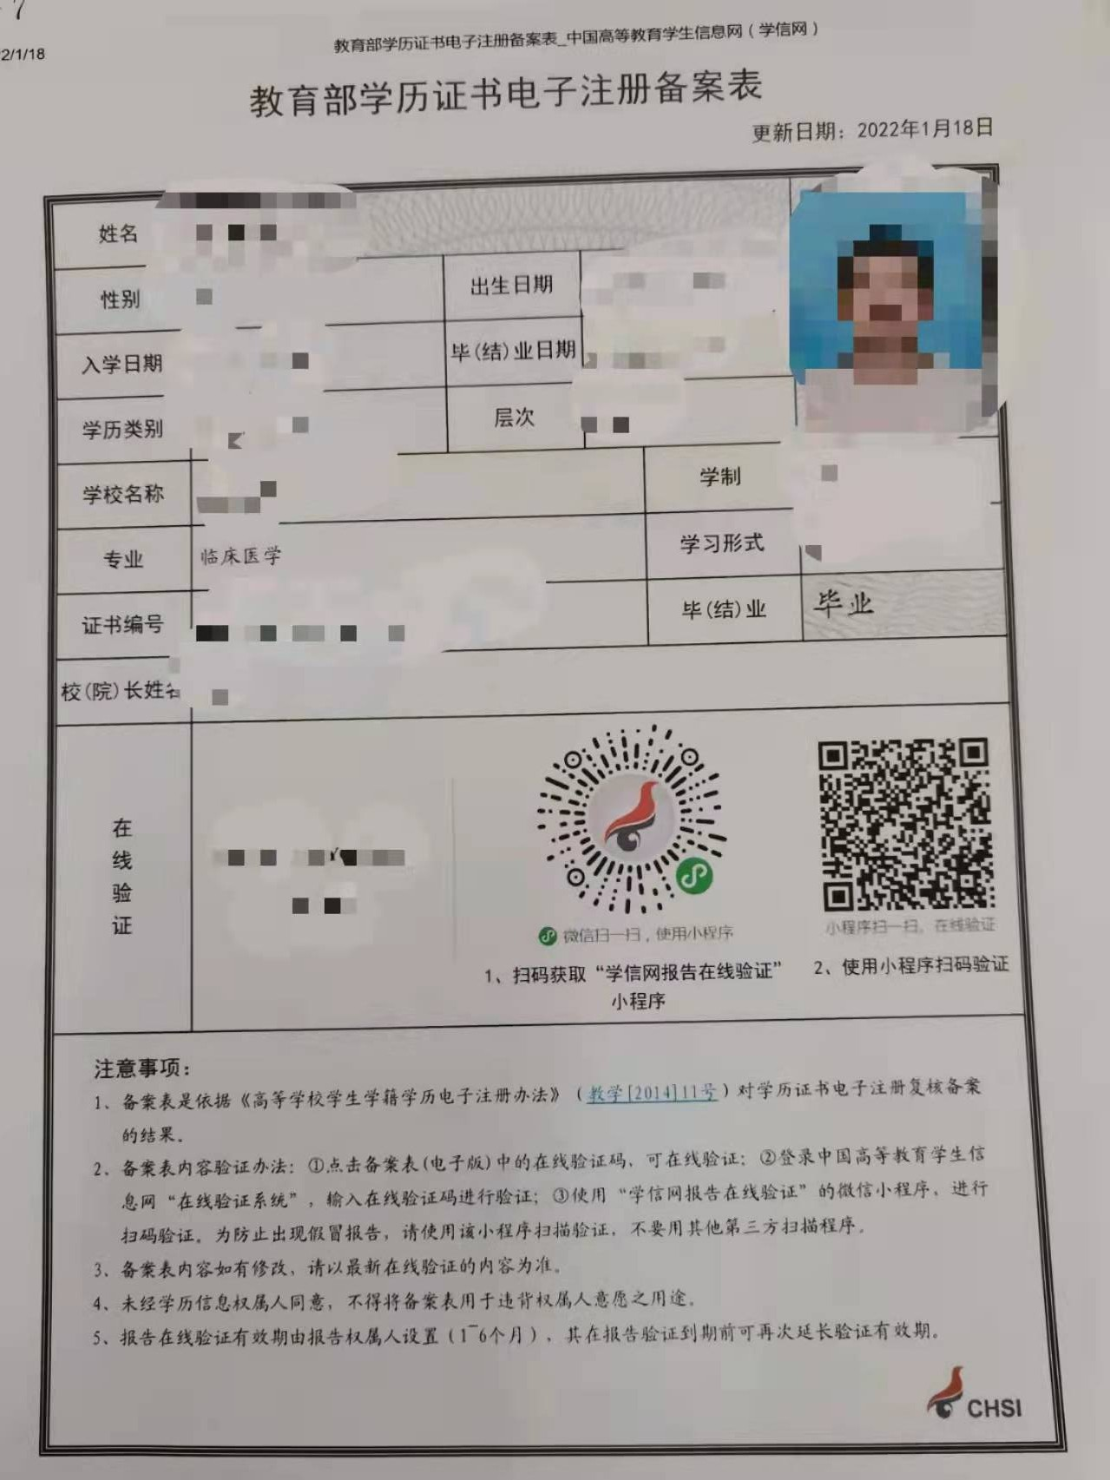
学历认证报告需同时上传教育部学籍在线验证报告和教育部学历证书电子注册备案表。注：在线验证有限时间延长到6个月。

Slide 7
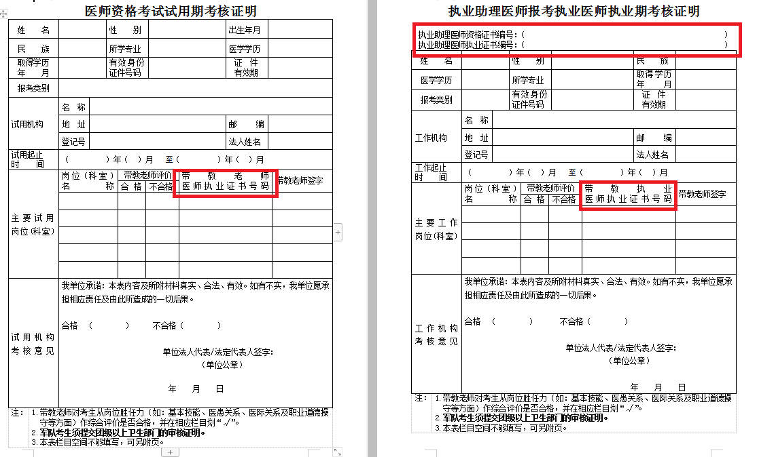
带教老师医师执业证书号码：为医师执业证书“编码”，执业助理医师资格证书编号为：资格证书“证书编码”，执业医师助理执业证书编号为：执业证书“编码”。

